Slide 1
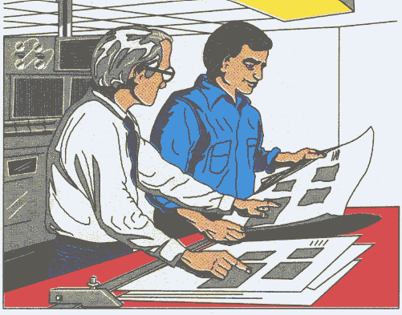
PIANO DI EVACUAZIONE
“ Struttura Operativa ”
NOZIONI BASE
PER LA REDAZIONE
e
UTILIZZO di UNO STRUMENTO ESSENZIALE per la SICUREZZA
CRPVTR - Agosto - 2013

Slide 2
I l Piano di Evacuazione inserito
nel PIANO PER LA SICUREZZA
Valutazione dei Rischi
Piano di Evacuazione
Piano di Sicurezza
Relazione Periodica di Valutazione del Piano stesso
Piano Antincendio
CRPVTR - Agosto - 2013

Slide 3
IL PIANO DI EVACUAZIONE
DEVE ESSERE ATTO DI COLLABORAZIONE ATTIVA e frutto di AZIONE COORDINATA TRA LE PARTI INTERESSATE
Esempio collaborativo
Soggetti per gli Edifici scolastici sono :
Direzione Didattica
 Personale Docente e Non Docente
 Operatori scolastici
 Autorità Comunali di competenza
Le seguenti nozioni possono applicarsi, con le dovute considerazioni strutturali, a qualsiasi complesso operativo organizzato
Esempio collaborativo
Soggetti per le Aziende sono:
Datore di Lavoro
 Servizio Prevenzione e Protezione
 Lavoratori
CRPVTR - Agosto - 2013

Slide 4
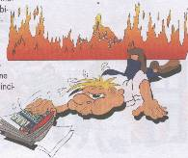
I RISCHI - LE RISORSE - LE PROCEDURE
COME PROTEGGERCI DAI RISCHI ESISTENTI
CON RISORSE ADEGUATE
CON PROCEDURE OPERATIVE SEMPLICI ED EFFICACI
CRPVTR - Agosto - 2013

Slide 5
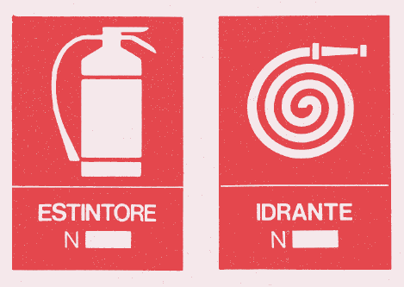
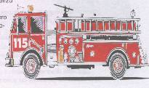
LE RISORSE
 Presidi di Emergenza
 Compartimentazioni
 Rilevatori di fumo e/o gas, ecc.
INTERNE :
ESTERNE :
 Vigili del Fuoco
 Soccorsi Sanitari
 Forze dell’Ordine
 Protezione Civile
CRPVTR - Agosto - 2013

Slide 6
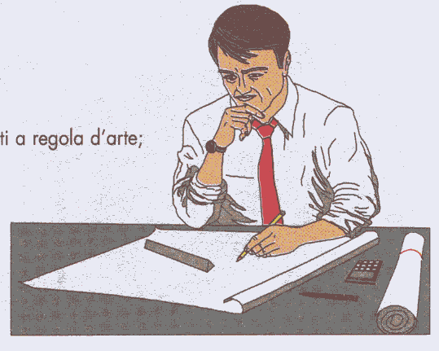
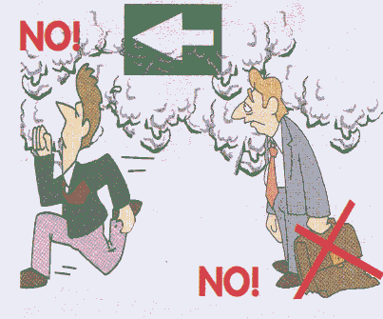
LE PROCEDURE Chi fa e Cosa fa !
STUDIO e REALIZZAZIONE
IL PIANO DI EMERGENZA
 La Valutazione dei Rischi
 L’Applicazione effettiva
IL PIANO ANTINCENDIO
La Formazione degli Addetti
Le Prove di attuazione dei Presidi
IL PIANO DI EVACUAZIONE
 Le Prove di Evacuazione
L’Analisi dei Risultati
Il Miglioramento continuo
CRPVTR - Agosto - 2013

Slide 7

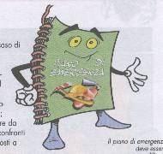
Incarichi da Assegnare
Quale incarico mi è stato assegnato
Chi Decide
L’ORDINE DI EVACUAZIONE ?
( è solitamente presente sul posto )
Chi e Come diffondere
L’ORDINE DI EVACUAZIONE ?
Chi Controlla
Le Operazioni DI EVACUAZIONE ?
Chi Telefona ai numeri utili ?
[ 115 – 118 – 112 – 113 – ecc. ]
Chi mette in Sicurezza
Gli IMPIANTI ?
Chi Controlla l’Efficienza dei
SISTEMI DI SICUREZZA ?
Continua
CRPVTR - Agosto - 2013

Slide 8

Incarichi da Assegnare
Quale incarico mi è stato assegnato
Chi verifica la praticabilità
Del SISTEMA DI ESODO ?
( è normalmente il R.S.P.P. )
Sarà utile fare un poco di Formazione
Chi guida i Lavoratori
Verso i PUNTI DI RACCOLTA ?
Chi Controlla i Sistemi di COMPARTIMENTAZIONE ?
Chi interviene in aiuto
Dei DISABILI ?
Chi Controlla i Presenti sul
PUNTO DI RACCOLTA ?
Chi organizza le ricerche di
Eventuali DISPERSI ?
CRPVTR - Agosto - 2013

Slide 9
I RUOLI
INTERNI ALL’ Organizzazione
Il Servizio di Prevenzione e Protezione
Gli Addetti e i Preposti
I Lavoratori
 Il Datore di Lavoro
 Il Responsabile S. P. P.
Il Responsabile Lavoratori
Il Medico Competente
 Responsabile d’Area
   Operatori
 Addetto o Tutore per
eventuale disabile
    
Con compiti e attività assegnati dal Servizio Prevenzione e Protezione
Il Piano Emergenza
Tutti i soggetti operativi attuano assieme , con il ruolo assegnato
CRPVTR - Agosto - 2013

Slide 10
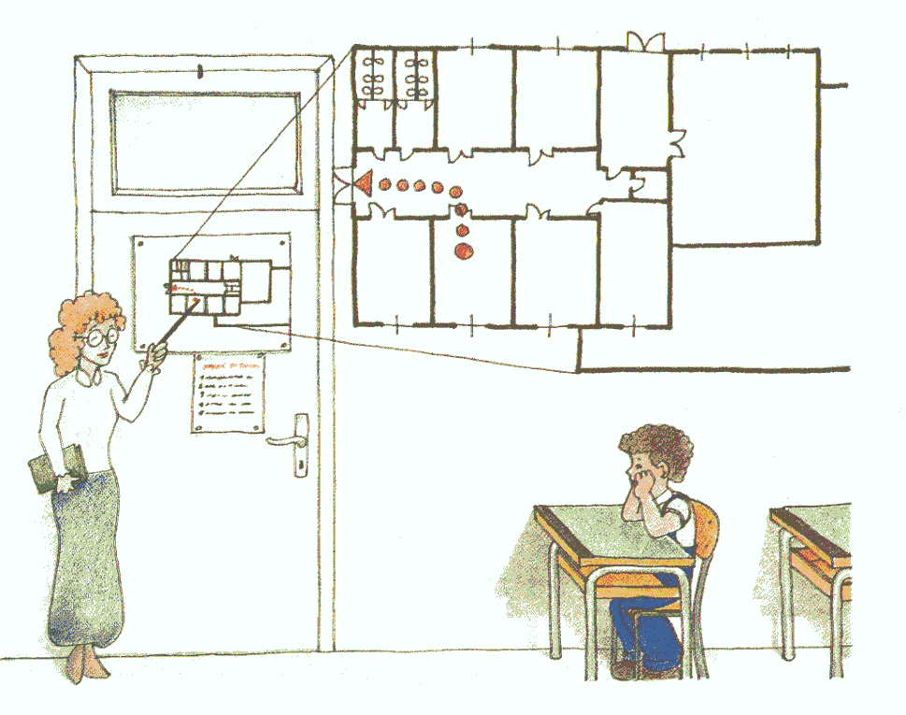
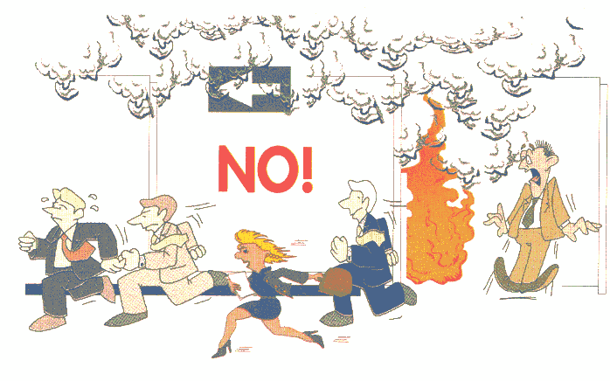
LA FORMAZIONE
SAPERE COSA FARE SIGNIFICA :
 Comportarsi in modo corretto
 Conoscere le vie di uscita
 Praticare i percorsi prescritti
 Raggiungere le zone sicure
 Evitare incidenti e infortuni
Ci sono anche Comportamenti da Evitare Assolutamente
CRPVTR - Agosto - 2013

Slide 11

Contenuti del Piano di Evacuazione

Le caratteristiche dei luoghi con particolare riferimento alle vie d’esodo
Il sistema di rilevazione e di allarme incendio
Il numero delle persone presenti e la loro ubicazione
I Lavoratori esposti a rischi particolari
Il numero degli addetti all’attuazione ed al controllo del piano nonché all’assistenza per l’evacuazione
Il livello di Informazione e Formazione forniti ai Lavoratori





 Il Piano di Evacuazione deve essere modificato se modificate sono le condizioni sostanziali per le quali è stato redatto
CRPVTR - Agosto - 2013

Slide 12
Il Piano di Evacuazione
è basato su chiare istruzioni scritte e deve includere :

I doveri del personale di servizio incaricato di svolgere specifiche mansioni con riferimento alla sicurezza antincendio, quali per esempio : telefonista, custode, capo reparto,addetto alla manutenzione, ecc.
I doveri del personale cui sono affidate particolari responsabilità in caso di emergenza
Le specifiche misure da porre in atto nei confronti dei lavoratori esposti a particolari rischi
Le specifiche misure per le aree ad elevato rischio di incendio
Le procedure per la chiamata dei soccorsi ( VV. F., Sanitario, ecc.), per informarli al loro arrivo e per fornire la necessaria assistenza durante l’intervento




CRPVTR - Agosto - 2013

Slide 13

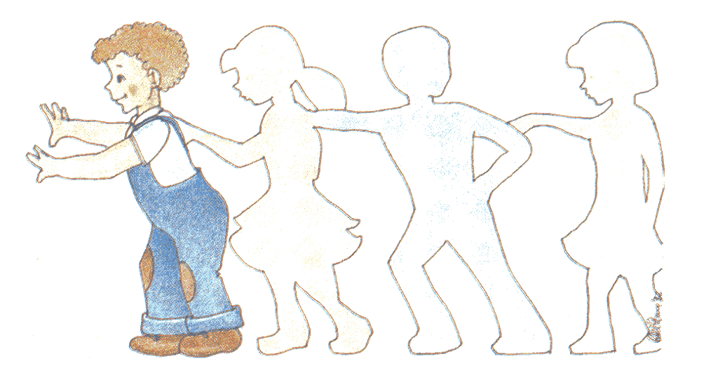
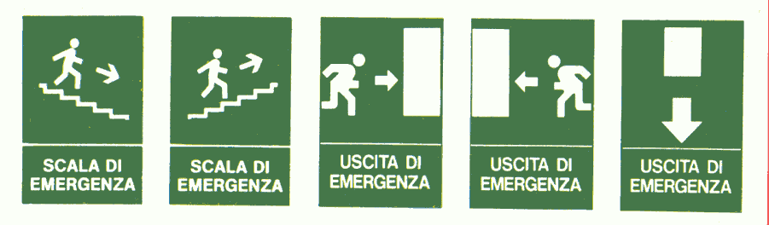
Cosa fare in caso di EMERGENZA
 Il suono dell’Allarme segnala una situazione di pericolo e la necessità di abbandonare l’edificio
 Al segnale di sgombero incamminarsi, senza fretta, verso l’uscita, tenendosi per mano e/o in fila per uno
 Seguire i percorsi indicati, dalla apposita segnaletica salvo controindicazioni dettate dagli addetti all’emergenza
CRPVTR - Agosto - 2013

Slide 14
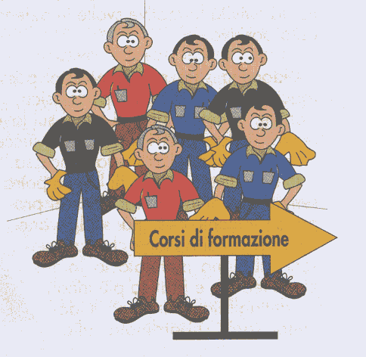
La Segnaletica della SICUREZZA
CARTELLI :
- Divieto
- Avvertimento
- Prescrizione
- Attrezzature
Antincendio
- Cartelli di Salvataggio
CRPVTR - Agosto - 2013

Slide 15

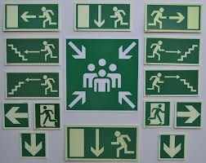
La Segnaletica della SICUREZZA
CRPVTR - Agosto - 2013

Slide 16
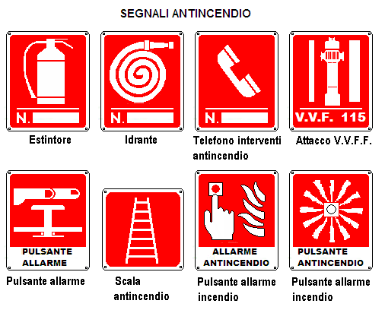
La Segnaletica della SICUREZZA
CRPVTR - Agosto - 2010

Slide 17


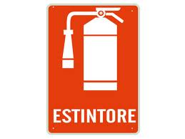
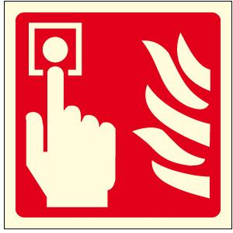



La Segnaletica della SICUREZZA
INDICATORI DEI PRESIDI AMTINCENDIO
CRPVTR - Agosto - 2013

Slide 18
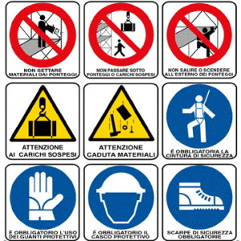
La Segnaletica della SICUREZZA
Cartelli di Prescrizione
CRPVTR - Agosto - 2013

Slide 19
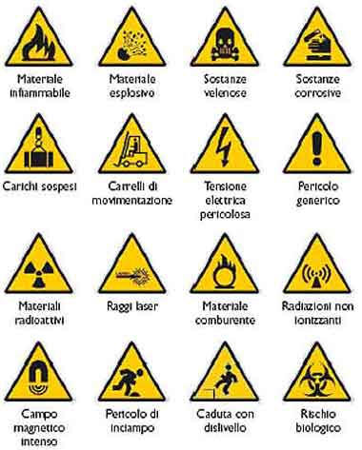
La Segnaletica della SICUREZZA
Cartelli di Avvertimento
CRPVTR - Agosto - 2013

Slide 20
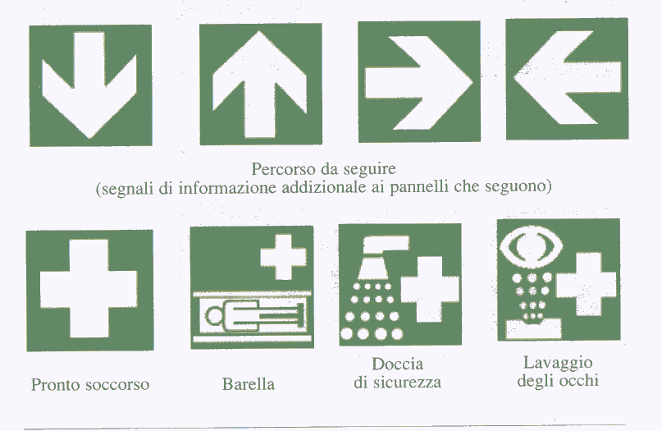
La Segnaletica della SICUREZZA
Cartelli di Salvataggio
DISPOSTI PER INDICARE LE VIE D’ ESODO e/o ALTRI PRESIDI DI EMERGENZA
CRPVTR - Agosto - 2013

Slide 21

Nelle Fasi di Emergenza E’ VIETATO
Scappiamo siamo in pericolo
Correre
Rientrare nei locali
Fare uso degli ascensori
Fermarsi nei punti di transito
Attardarsi a raccogliere effetti personali
Scendere le scale di corsa
Camminare contro corrente
CRPVTR - Agosto - 2013

Slide 22
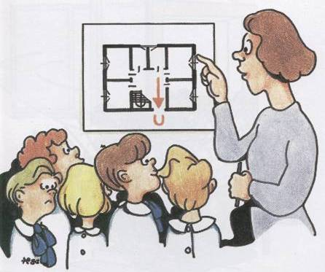
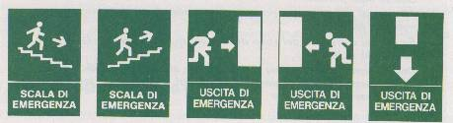
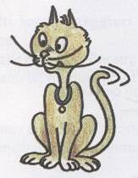
Nelle Fasi di Emergenza è COSA MOLTO UTILE
Imparare a conoscere
le vie di FUGA
in Sicurezza
per una corretta
EVACUAZIONE
CRPVTR - Agosto - 2013

Slide 23


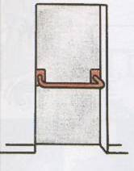
Nelle Fasi di Emergenza è Importante sapere dove andare
Raggiungete l’AREA SICURA che vi è stata ASSEGNATA
CRPVTR - Agosto - 2013

Slide 24
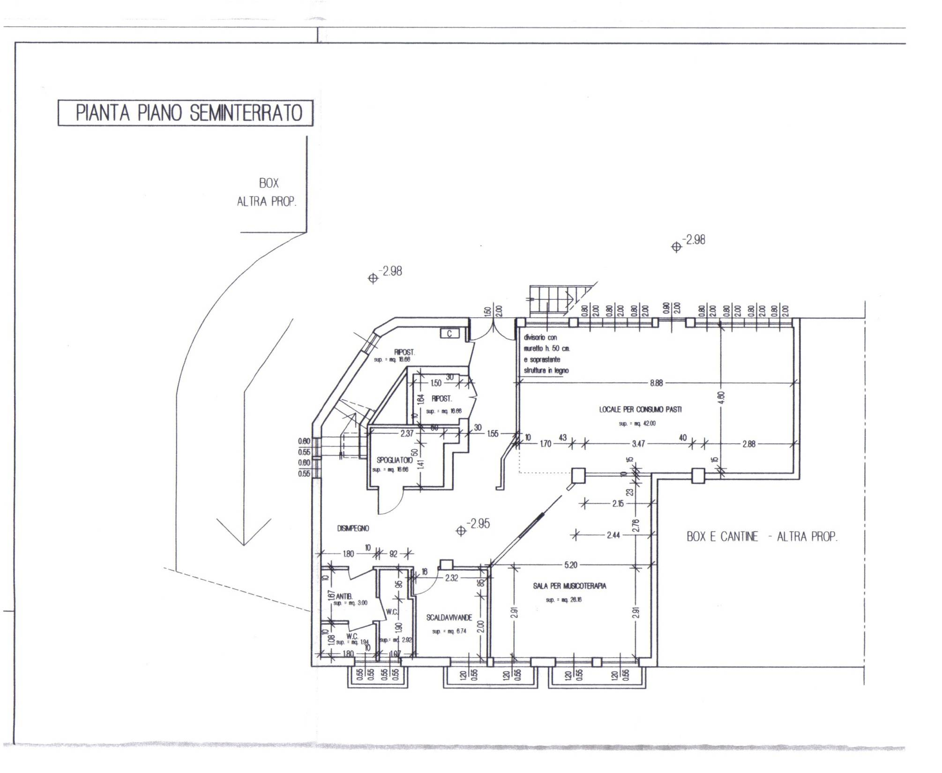









ESEMPIO DI PLANIMETRIA D’EVACUAZIONE
Allegata al Piano di Sicurezza
Planimetria di Evacuazione Piano Seminterrato – Rev. A
Estintore
Cartelli di percorso Interno
Al Punto di Raccolta
CRPVTR - Agosto - 2013

Slide 25
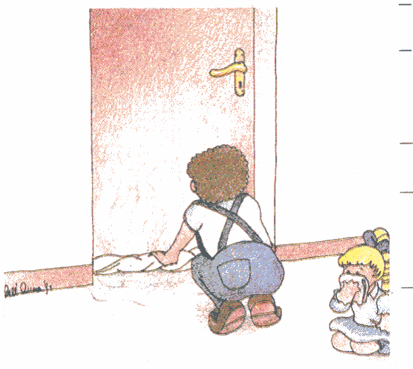
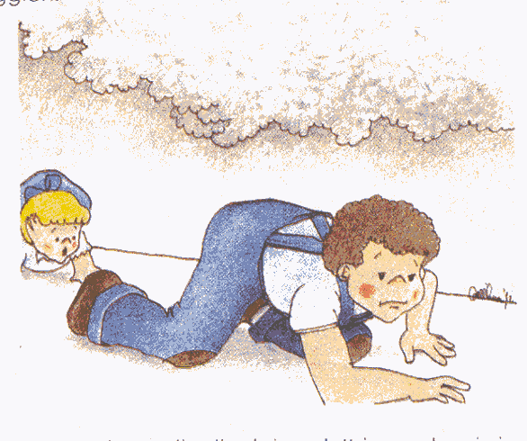
Norme di Comportamento Personale in caso di INCENDIO
Mantieni la calma
Se l’incendio si sviluppa nel locale, esci subito chiudendo la porta
Se l’incendio è fuori dal locale in cui ti trovi ed il fumo rende impraticabili le scale e i corridoi chiudi bene la porta e cerca di sigillare le fessure con panni possibilmente bagnati
Apri la finestra e, senza esporti troppo, chiedi soccorso
Se il fumo non ti fa respirare filtra l’aria attraverso un fazzoletto, meglio se bagnato, e sdraiati sul pavimento (il fumo tende a salire verso l’alto)
CRPVTR - Agosto - 2013

Slide 26
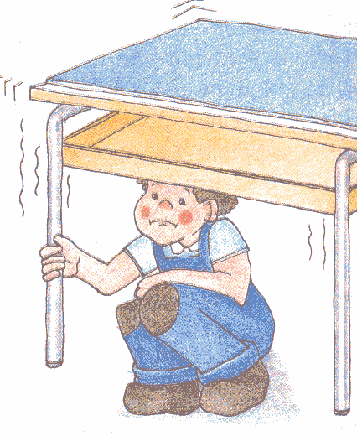
Norme di Comportamento in caso di TERREMOTO se sei in luogo chiuso
Mantieni la calma
Non precipitarti fuori
Resta dove sei e riparati sotto il banco, sotto l’architrave della porta, o vicino ai muri portanti
Allontanati dalle finestre, porte a vetri, armadi perché cadendo potrebbero ferirti
Se sei nei corridoi o nel vano delle scale, rientra nella tua classe o in quella più vicina
Dopo il terremoto, all’ordine di evacuazione, abbandona l’edificio senza usare l’ascensore e ricongiungiti con gli altri compagni di classe nella zona di raccolta assegnata
CRPVTR - Agosto - 2013

Slide 27
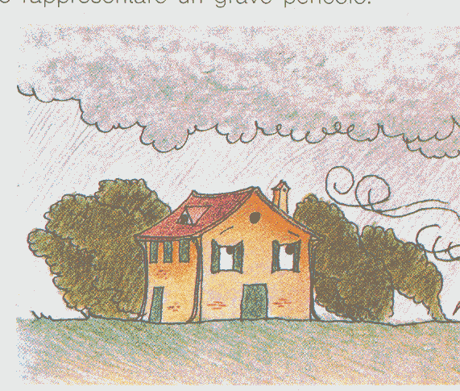
Norme di Comportamento in caso di TERREMOTO - se sei all’aperto
Allontanati dagli Edifici, dagli Alberi, dai Lampioni e dalle Linee Elettriche perché potrebbero cadere e ferirti
Cerca un posto dove non hai nulla sopra di te; se non lo trovi cerca riparo sotto qualcosa di sicuro come una panchina
Non avvicinarti agli animali spaventati
Riepilogando :
E’ bene conoscere i posti “sicuri” dei luoghi in cui ci troviamo e raggiungerli velocemente
Sapere quali sono i rischi maggiori dell’immediato dopo-terremoto e fare quanto possibile per evitarli (incendi, scoppi, frane, ecc.)
Non fare niente che possa intralciare l’arrivo dei soccorsi, ma anzi collaborare con loro organizzando punti di raccolta e coordinamento
CRPVTR - Agosto - 2013

Slide 28
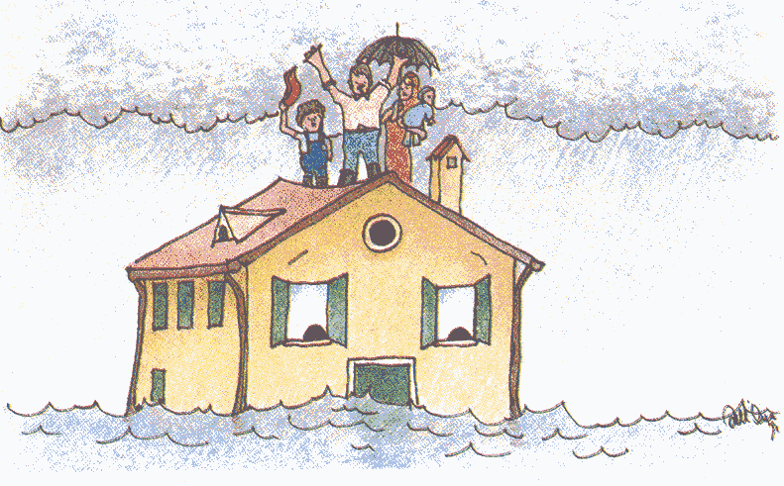
Norme di Comportamento in caso di ALLUVIONE e/o ESONDAZIONE
Nei locali minacciati dall’acqua, staccare la corrente elettrica, tale operazione non deve essere eseguita se il luogo in cui si trova l’interruttore principale è già inondato
Dopo l’inondazione non rimettere subito in funzione apparecchi elettrici che siano stati bagnati dall’acqua
Se abiti in una casa a più piani e l’acqua ti impedisce di uscire, rifugiati ai piani alti o, eventualmente sul tetto
Metti in luogo sicuro le sostanze che potrebbero essere fonte di inquinamento come pesticidi, insetticidi, medicinali, ecc.
Se l’acqua potabile presenta odore, colore o gusto che inducano a credere che sia contaminata, prima di bere bisogna sterelizzarla facendola bollire
CRPVTR - Agosto - 2013

Slide 29

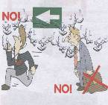
Come verificare il Piano di Evacuazione

Con L’esercitazione annuale (prevista dalla legislazione), è il momento di verifica essenziale per testare il Piano di Evacuazione e per verificare se tutti i lavoratori hanno imparato i comportamenti necessari da tenersi in presenza di un’emergenza.
Durante lo sfollamento è necessario rispettare alcune regole essenziali per il corretto funzionamento:
Abbandonare il proprio posto senza correre
Non attardarsi a raccogliere effetti personali
Seguire le indicazioni di sicurezza
Non tornare indietro per nessun motivo
Ritrovarsi nel punto di raccolta sicuro indicato dal piano – Vedi Planimetria di Evacuazione

CRPVTR - Agosto - 2013

Slide 30
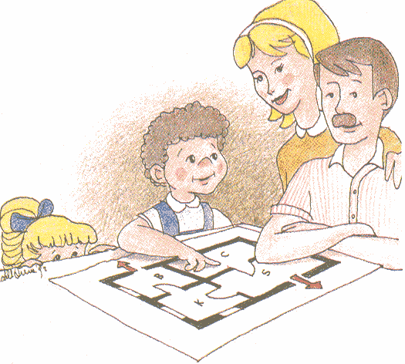
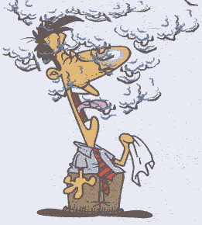
CONCLUDENDO
☞ LA SICUREZZA E’ UN BENE COLLETTIVO
TUTELIAMOLO CON LA PREVISIONE E LA PREVENZIONE
☞ EVITEREMO DEI GROSSI DISPIACERI E DANNI, A VOLTE, IRREVERSIBILI
CRPVTR - Agosto - 2010

Slide 31
IL PIANO di SICUREZZA
Non è
“ BUROCRAZIA CARTACEA ”
☞ E’ uno strumento da usare con efficacia per la tutela del lavoratore e del suo posto di lavoro
Piano di Sicurezza
☞ Salvaguardiamo il nostro futuro utilizzandolo al meglio e per il bene comune
CRPVTR - Agosto - 2013

